Slide 1

¿CUÁL ES EL ARGUMENTO DE LA PELÍCULA?

Slide 2
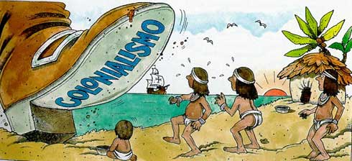
¿QUÉ BUSCAN LOS QUE LLEGAN? ¿CÓMO SE VE AFECTADA LA VIDA DE LOS NATIVOS?

Slide 3
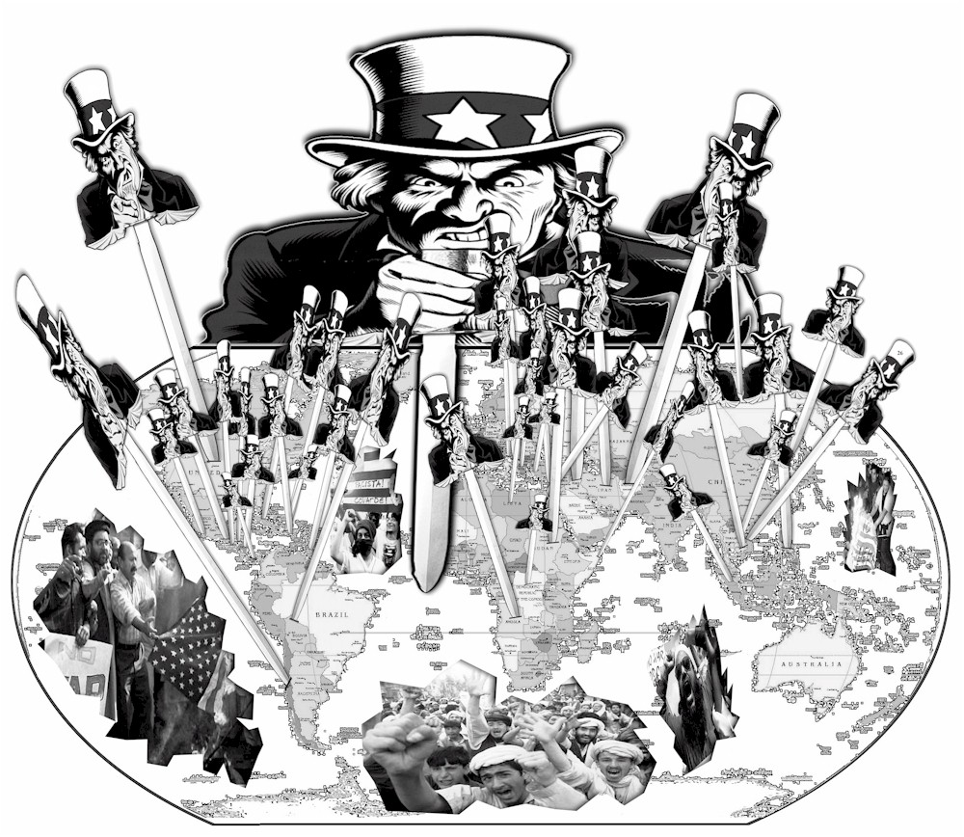
¿CUÁL ES EL MENSAJE DE LA IMAGEN?

Slide 4


¿QUÉ FUNCIÓN CUMPLEN ESTOS PERSONAJES?

Slide 5
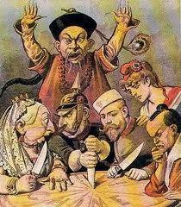
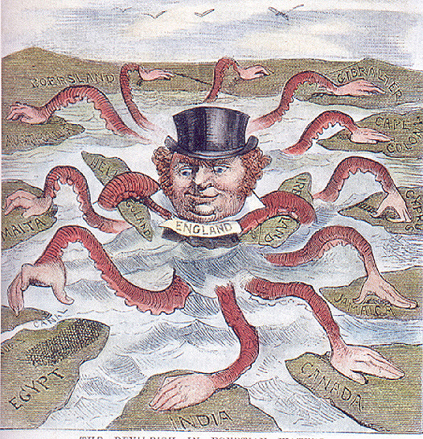
EL IMPERIALISMO DE FINES DEL SIGLO XIX Y COMIENZOS DEL SIGLO XX

Slide 6
¿QUÉ ES EL IMPERIALISMO?

Slide 7
IMPERIALISMO: FACTORES ECONÓMICOS
«El imperialismo no es motivado por los intereses de toda una nación sino por los de una clase determinada. Los recursos militares, políticos y económicos de toda la nación se ponen al servicio de misioneros, viajeros, cazadores, científicos, comerciantes, indebidamente acreditados como representantes de la nación, pero la nación sólo corre con los gastos. Cada mejora de los métodos de producción, cada concentración de la propiedad parece reforzar la tendencia a la expansión imperialista. En la medida en que una nación tras otra entran en la era de las maquinarias y adoptan los métodos industriales más avanzados, es más difícil para sus empresarios, comerciantes y financieros colocar sus reservas económicas, y progresivamente se ven tentados a aprovechar sus gobiernos para conquistar con fines particulares países lejanos y subdesarrollados a través de la anexión y del protectorado (...). Este estado de la cuestión en la economía es la raíz del imperialismo.
El imperialismo es el esfuerzo de los grandes dueños de la industria para facilitar la salida de su excedente de riqueza, buscando vender o colocar en el extranjero las mercancías o los capitales que el mercado interior no puede absorber»
John Hobson: El Imperialismo. 1902

Slide 8
IMPERIALISMO: FACTORES ECONÓMICOS
¿Cuál es la raíz económica del imperialismo?
¿Es algo irreversible?

Slide 9
LEER LAS PÁGINAS 10 y 11
¿Por qué se dice que el imperialismo fue una consecuencia de la revolución industrial?
¿De qué manera el desarrollo de las comunicaciones y el transporte favorecieron la expansión imperialista?
¿A qué se denomina nueva división económica mundial?
¿Cuál fue la importancia del factor demográfico en la expansión imperialista?
¿Qué papel jugó el factor político en este proceso?

Slide 10
IMPERIALISMO: FACTORES ECONÓMICOS
La exploración y conquista de zonas donde conseguir materias primas abundantes y baratas.
El control de espacios donde establecer mercados que asegurasen la colocación de los productos industriales.
La búsqueda de nuevos territorios donde invertir el exceso de capitales acumulados.

Slide 11
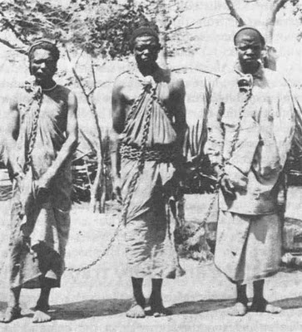
IMPERIALISMO: FACTORES ECONÓMICOS
La utilización de una mano de obra no cualificada y barata (en su mayoría, esclava), que redujo los costos de extracción de las materias primas y contribuyó al éxito de la agricultura de plantación.

Slide 12
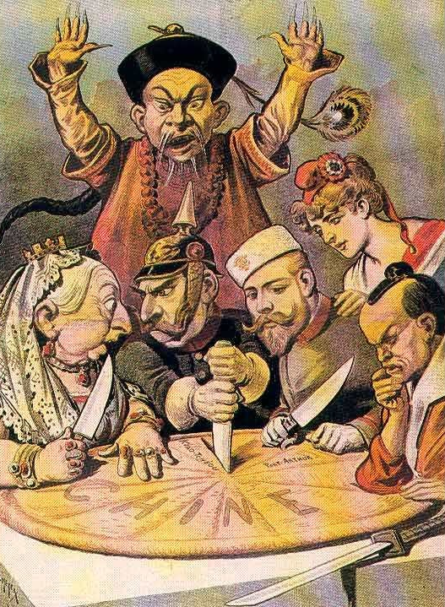
IMPERIALISMO: FACTORES POLÍTICOS
Las potencias ambicionaban alcanzar la hegemonía mediante el control comercial y militar de las rutas marítimas y terrestres, así obstaculizaban la expansión de sus rivales.
ESTA POLÍTICA ALIMENTÓ INCONTABLES EPISODIOS DE TENSIÓN Y CONFLICTO QUE CONSTITUYERON EL PRELUDIO DE LA PRIMERA GUERRA MUNDIAL.

Slide 13
Carta de Cecil Rhodes (uno de los promotores del imperio británico), sobre la importancia de colonizar, en 1895.
“Estaba ayer en el East End y asistí a una reunión de parados. Escuché fuertes discusiones. No se oía más que un grito: "pan, pan". Cuando regresé a mi casa me sentí todavía más convencido de la importancia del imperialismo (...). Para salvar a los cuarenta millones de habitantes del Reino Unido de una mortífera guerra civil, nosotros, los colonizadores, debemos conquistar nuevas tierras para instalar en ellas el excedente de nuestra población y encontrar nuevas salidas a los productos de nuestras fábricas”.

Slide 14
IMPERIALISMO: FACTORES DEMOGRÁFICOS
Entre 1850 y 1900 la población europea aumentó considerablemente. Las penosas condiciones de vida de la clase trabajadora en los países industrializados animó a buscar mejores perspectivas de vida en los territorios que iban ocupándose.
CRECIMIENTO DE LA POBLACIÓN EUROPEA
Año | Habitantes (en millones) | Crecimiento (%)
1850 | 266 | 26,2
1870 | 310 | 25,6
1900 | 400 | 26

Slide 15
IMPERIALISMO: FACTORES IDEOLÓGICOS
“Lo que ahora sentimos es que nuestro dominio sobre aquellos territorios sólo puede justificarse si demostramos que aumenta la felicidad y prosperidad de los pueblos, y yo sostengo que nuestro dominio ha llevado y lleva seguridad, paz y mayor prosperidad a países que nunca habían conocido antes tales beneficios.
Al llevar a cabo esta tarea civilizadora, estamos cumpliendo lo que yo creo que es nuestra misión nacional, al tiempo que encontramos la ocasión de poner en práctica las cualidades y potencialidades que han hecho de nosotros la gran raza gobernante. No estoy afirmando que nuestro éxito haya sido total en cualquier caso, ni que nuestros métodos hayan estado fuera de cualquier reproche. Pero mantengo que casi en cualquier lugar en el que el dominio de la Reina ha sido establecido y se ha impuesto la gran Pax Británica, con ella ha llegado una mayor seguridad para la vida y la propiedad, y una mejora material de las condiciones de la mayoría de la población”.
Joseph Chamberlain, Ministro de Colonias de Gran Bretaña. 1897.

Slide 16
IMPERIALISMO: FACTORES IDEOLÓGICOS
“La tarea que los agentes del Estado han de cumplir en el Congo es noble y elevada. Está bajo su incumbencia la civilización del África Ecuatorial.
Cara a cara con el barbarismo primitivo, luchando contra costumbres, de miles de años de antigüedad, su deber es modificar gradualmente esas costumbres. Han de poner a la población bajo nuestras leyes, la más urgente de las cuales es, sin duda, la del trabajo.
En los países no civilizados, es necesario, creo yo, una firme autoridad para acostumbrar a los nativos a las prácticas de la que son totalmente contrarias a sus hábitos. Para ello es necesario ser al mismo tiempo, firme y paternal"
Carta del rey LEOPOLDO II a los Agentes del Estado del Congo. Bruselas, 16 de junio de 1897.

Slide 17
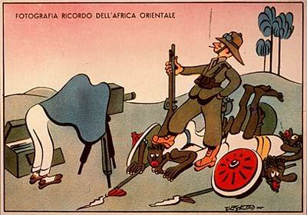
IMPERIALISMO: FACTORES IDEOLÓGICOS
Las analogías entre los negros y los monos son más grandes que entre los monos y los europeos.
El negro es inferior, intelectualmente, al hombre europeo. El negro sólo puede ser humanizado y civilizado por los europeos.
(Sociedad Antropológica de Londres, 1863)

Slide 18
IMPERIALISMO: FACTORES IDEOLÓGICOS
¿QUÉ TEORÍAS ESTÁN DETRÁS DE ESTAS CREENCIAS?

Slide 19
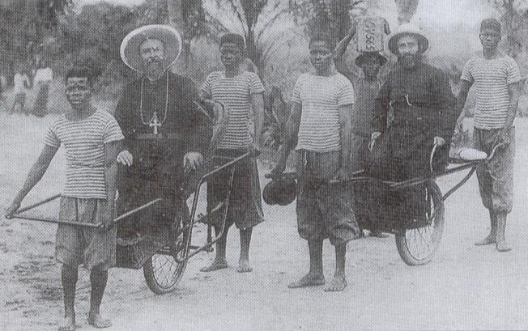
IMPERIALISMO: FACTORES IDEOLÓGICOS
Subyace una ideología de carácter etnocentrista que ensalzaba la cultura europea y occidental y descalificaba al resto, considerado bárbaro, salvaje y primitivo.
Misioneros belgas en África
Encuentro entre comerciantes europeos y aborígenes africanos, fines del siglo XIX.

Slide 20


EXPANSIÓN IMPERIALISTA
Factores de expansión
los principales son
Económico
Político
Ideológico
posibilitado por
influido por
justificado por
Revolución Industrial
Expansión nacionalista
Superioridad occidental / Misión evangelizadora
entre las consecuencias
Rivalidades internacionales
Dominio y explotación colonial

